Slide 1


Slide 2

Тема уроку:
Зірка Мензатюк
« Таємниця козацької шаблі»

Slide 3
Епіграф уроку:
Душу й тіло ми положим за нашу свободу,
І покажем, що ми, браття, козацького роду.
Гімн України муз. М.Вербицького сл. П.Чубинського

Slide 4

ПРОБЛЕМНЕ ПИТАННЯ:
Навіщо нам, українцям, потрібні козацькі реліквії?

Slide 5
Тлумачний словничок
Реліквія (від лат. relinquere — «залишатися»),
— шанована річ, яку свято зберігають, пов'язану з історичними або релігійними подіями минулого.

Slide 6
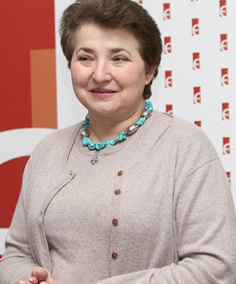
.
Виступ дослідницької групи:
- біографія;
- місця роботи;
- публікація; - відзнаки та нагороди.

Slide 7
Зірка Мензатюк «Таємниця козацької шаблі»
Зміст:
Розділ 1, У якому з’являється Машка
Розділ 2, У якому з’являється патріотично настроєний привид
Розділ 3, У якому з’являється елегантний незнайомець
Розділ 4, У якому плани несподівано міняються
Розділ 5, У якому ніхто не з’являється, натомість Наталочка пропадає
Розділ 6, У якому Наталочка бачить тривожні видіння на полі Берестецької битви
Розділ 7, У якому з Антипом стається дивовижне перетворення
Розділ 8, У якому відбувається шалена гонитва і ще шаленіший бенкет
Розділ 9, У якому Олеський замок перетворюється на пастку
Розділ 10, У якому з Машкою стаються небезпечні дорожньо-транспортні пригоди
Розділ 11, У якому мандрівників підстерігають суцільні несподіванки
Епілог

Slide 8
Тлумачний словничок
Епілог (грец. έπίλογος — післяслів'я)- заключна частина, додана до завершеного художнього твору й не пов'язана з ним нерозривним розвитком дії.

Slide 9
Теорія літератури:
ПРИГОДНИЦЬКА ПОВІСТЬ – це великий за обсягом твір,у якому зображені непередбачені, несподівані події, що трапляються з героями

Slide 10
ХВИЛИНКА ВИРАЗНОГО ЧИТАННЯ

Slide 11
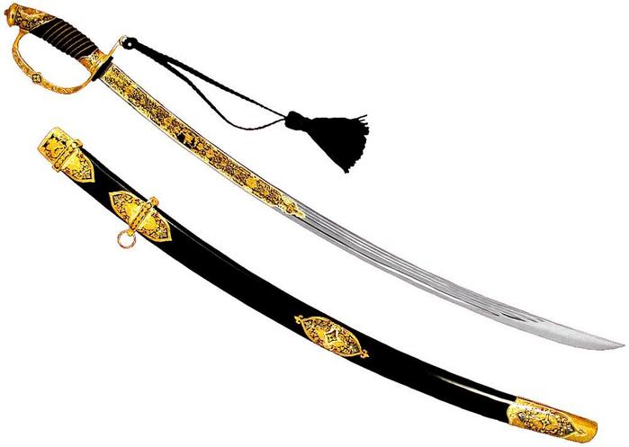

Slide 12
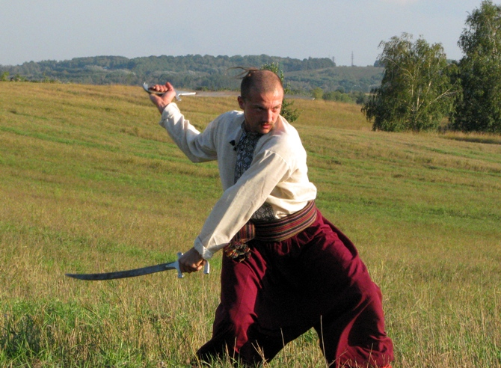
ФІЗКУЛЬТХВИЛИНКА

Slide 13
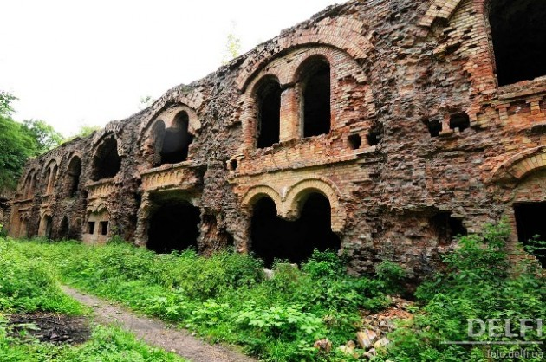
1. ТАКАРАНІВСЬКИЙ ФОРТ (РІВНЕНСЬКА ОБЛАСТЬ)

Slide 14
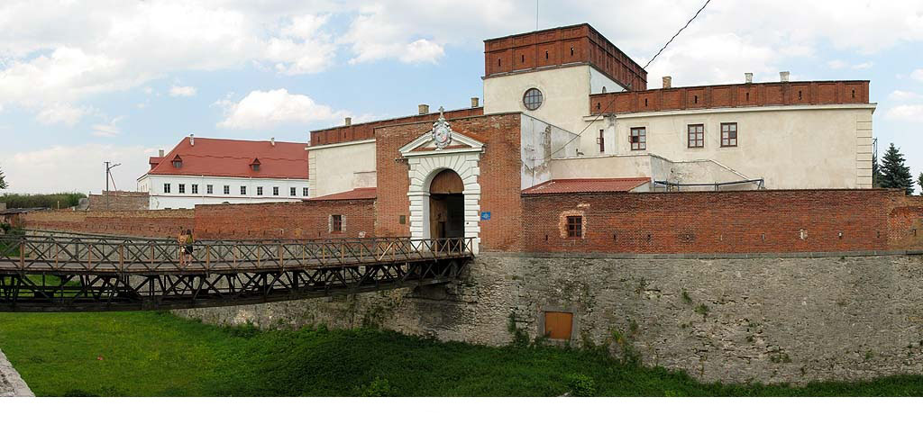
2. ЗАМОК У м. ДУБНО (РІВНЕНСЬКА ОБЛАСТЬ)

Slide 15
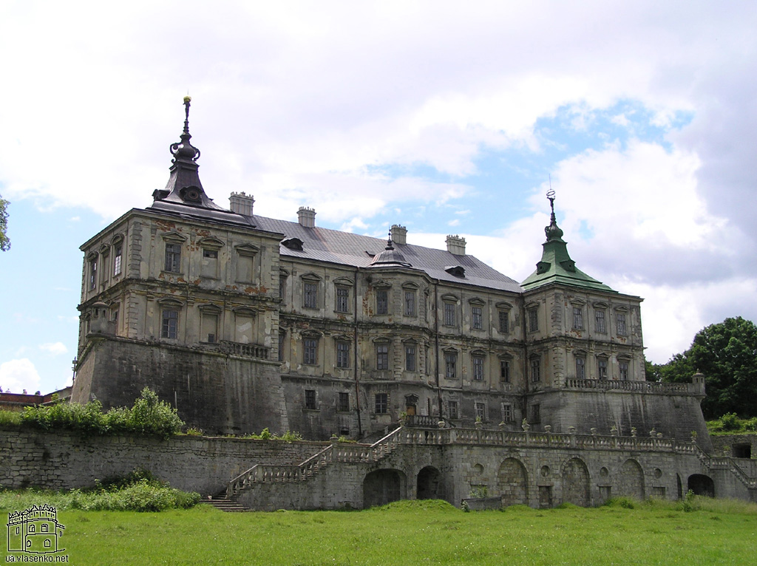
3. ЗАМОК - ПАЛАЦ с. ПІДГІРЦІ (ЛЬВІВСЬКА ОБЛАСТЬ)

Slide 16
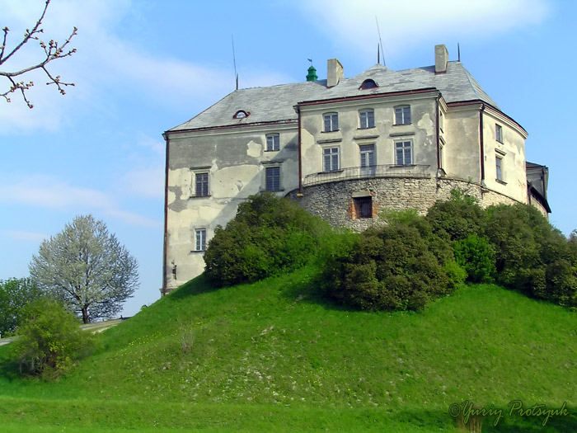
4. ОЛЕСЬКИЙ ЗАМОК (ЛЬВІВСЬКА ОБЛАСТЬ)

Slide 17
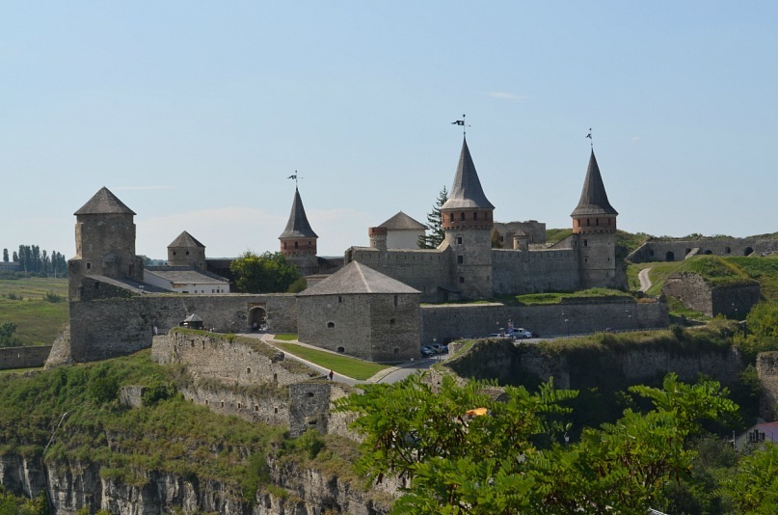
5.КАМЯНЕЦЬ-ПОДІЛЬСЬКИЙ ФОРТ (ХМЕЛЬНИЦЬКА ОБЛАСТЬ)

Slide 18
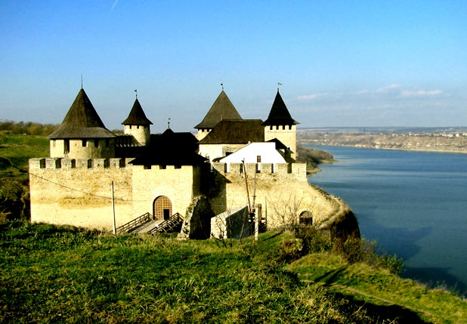
6. ХОТИНСЬКИЙ ФОРТ (ЧЕРНІВЕЦЬКА ОБЛАСТЬ)

Slide 19
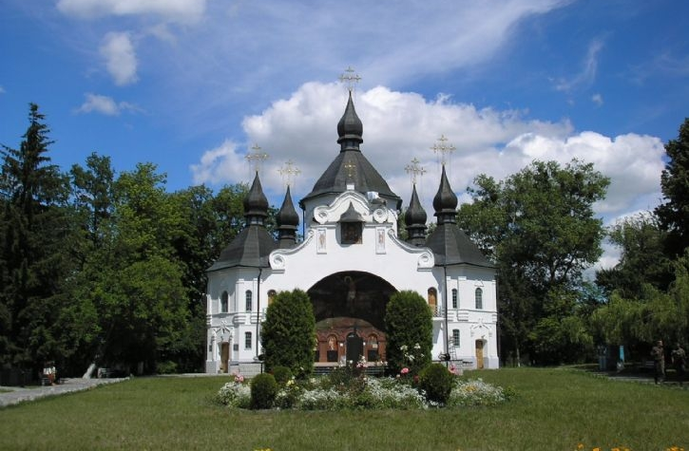
7.КОЗАЦЬКІ МОГИЛИ м. БЕРЕСТЕЧКО (ВОЛИНСЬКА ОБЛАСТЬ)

Slide 20
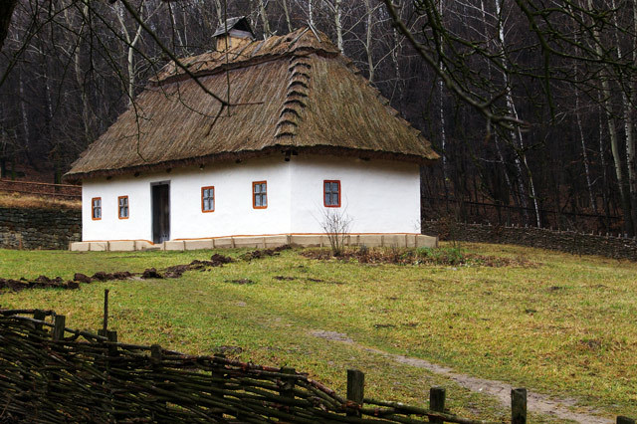
Села України: Кобиловолоки, Болязуби, Ракобовти, Паликорови, Печихвости

Slide 21
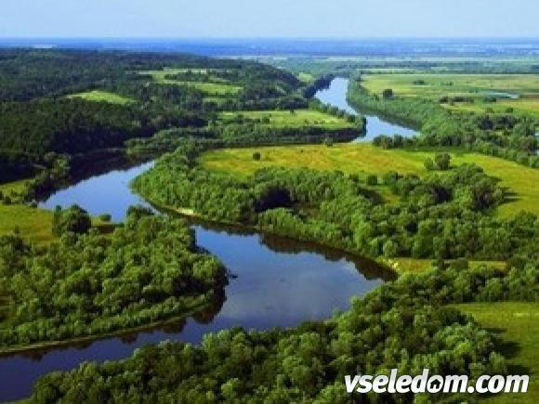
Річки України: Ірпінь,ЗдвижТетерів,
Горинь,Іква Пляшівка,
Золочівка, Стрип, Серет, Гнізна,
Дністер, Смотрич,
Золота Липа.

Slide 22
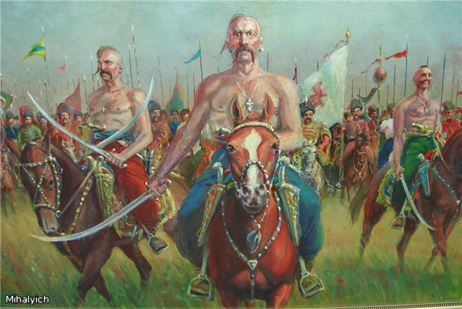
РОБОТА В ПАРАХ
Козацькому роду нема переводу

Slide 23
1. Зірка.Мензатюк працює ким?
Р) вчителькою і письменницею;
С) письменницею та журналісткою;
Т) художницею та журналісткою

Slide 24
2. Зірка Мензатюк пише свої твори для:
Л) дітей молодшого та середнього шкільного віку ;
М) дорослих;
Н) студентів.

Slide 25
3. «Таємниця козацької шаблі» за жанром :
А) пригодницька повість;
Б) казка;
В) оповідання.

Slide 26
4. Родина Руснаків це:
А) бабуся, тато, Тетянка;
Б) мама і дві доньки;
В) тато, мама, Наталка.

Slide 27
5. Привид з повісті:
А) патріотично налаштований;
Б) фантастично налаштований;
В) ворожнече налаштований.

Slide 28
6. Машка в повісті:
С) автомобіль;
Т) корова;
У) однокласниця Наталки.

Slide 29
7. Скільки згадується історичних пам’яток у творі?
З) 9;
И) 7;
І) 4.

Slide 30
8. У повісті можна зустріти:
Л) нечисту силу;
М) космічних істот;
Н) роботів.

Slide 31
9. У творі згадуються назви:
А) річок;
Б) океанів;
В) морів;

Slide 32
10. Наталочка скріпляє угоду з чортиком Антипом краплею:
Д) власної крові;
Е) джерельної води;
Є) яблуневого соку.

Slide 33
11.Чому родина Руснаків вирушила у пошуки козацької шаблі?
С) бо вони хотіли її продати за кордон;
Т) аби створити власну колекцію козацьких реліквій;
У) бо вони були патріотами свої країни;

Slide 34
12 Зі скількох розділів складається повість?
Ф) 16;
Х) 11;
Ц) 23.

Slide 35
Звірте відповіді:
1. С 6. Д 9. С
2. Л 7. У 10. И
3. А 8. Х 11. Л
4. В 12. А
5. А

Slide 36
Принцип незакінченого речення:
«Я себе вважаю справжнім патріотом
( справжньою патріоткою) тому що я….»

Slide 37
ДОМАШНЄ ЗАВДАННЯ:
1. Читати по розділам з сайту (зареєструватися власноруч або за допомогою).
2.*Виписати з відповідного розділу прислів’я, приказки, загадки, фразеологізми.
3.(За бажанням) малюнок до свого розділу, скласти вірш до вивченого твору.

Slide 38
